Slide 1
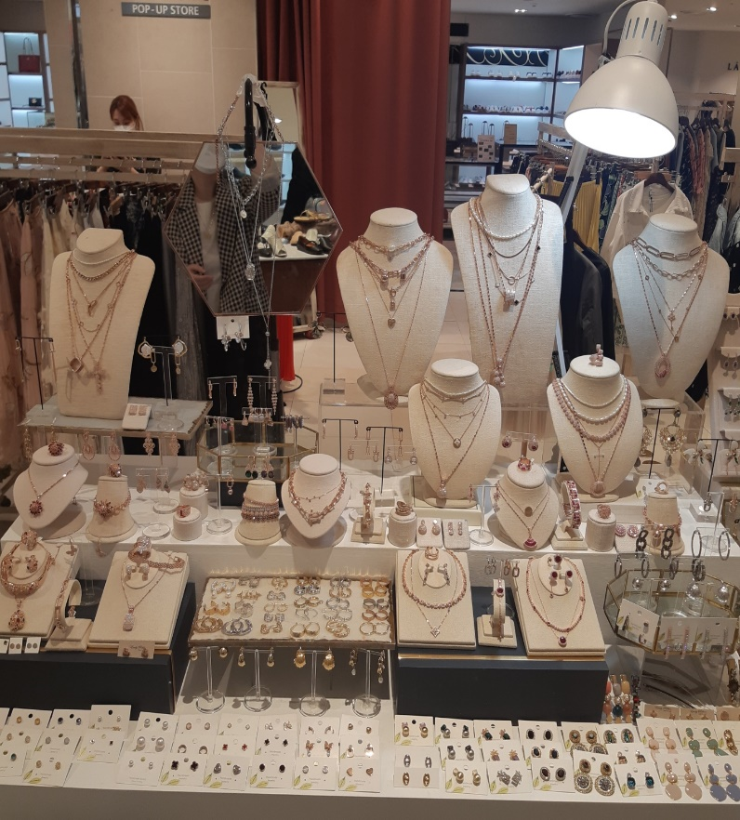
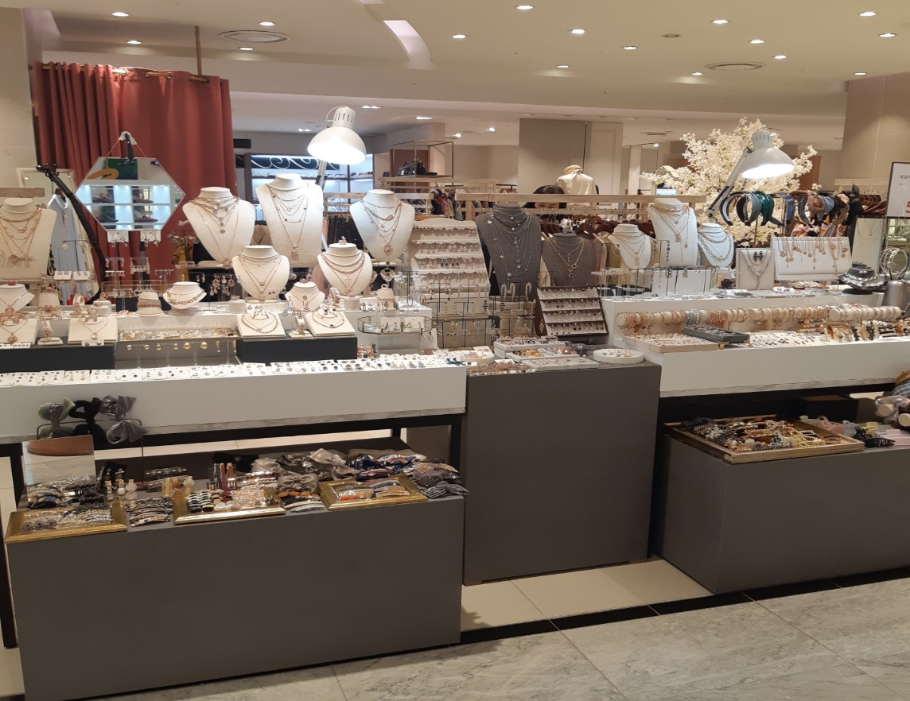
일상의 단조로움을LUMIERE의 시선을 통해 아름다움에 대해 다시보여주고자합니다
“당신의 가치를 높여줄 빛을 만나 선물해보세요”
라는 슬로건으로 당신에게 LUMIER 만의 유니크한 패션주얼리를 선사합니다
브랜드 대표 사진1, 사진2

Slide 2
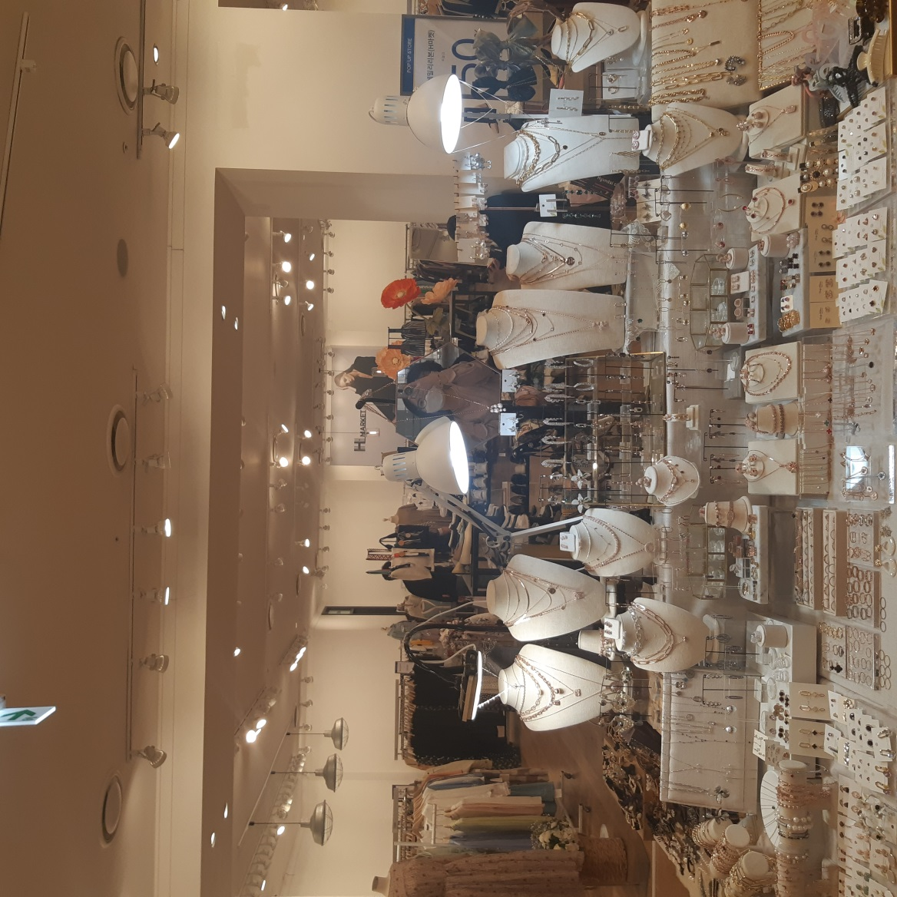
운영 | LUMIERE / 대표 : 이미현
연락처 | 010-3444-3052 | 런칭 | 2011
브랜드 소개 | 일상의 단조로움을 LUMIERE의 시선을 통해 아름다움에 대해 다시보여주고자합니다 “당신의 가치를 높여줄 빛을 만나 선물해보세요” 라는 슬로건으로 당신에게 LUMIERE만의 유니크한 패션주얼리를 선사합니다
특징 및 주요상품 | ■ 특징 스와르브스키 A급 지르코니아, 천연원석을 주얼리에 점목하여 다양한 형태로 실버, 커스텀, 패브릭 등 다양한 소재로 수준높은 주얼리, 액세서리를 핸드메이드로 제작판매함 20~60고루 분포된 고객층 ■ 대표상품 및 가격대 - 주얼리 : 19,000~79,000원 악세사리 : 35,000~135,000원 헤어핀 : 9000~
유통채널 | ■ 오프라인 :현대백화점, 신세계백화점, 갤러리아 백화점 롯데백화점등 백화점 팝업, ■ 소통채널 : 인스타
사진첨부
제품 또는 행사 사진

Slide 4
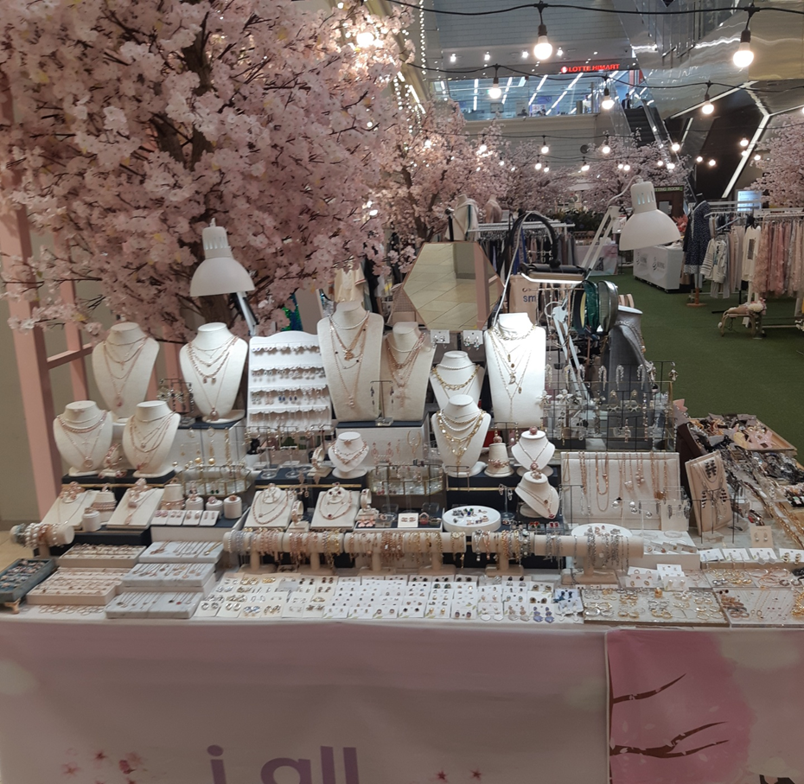
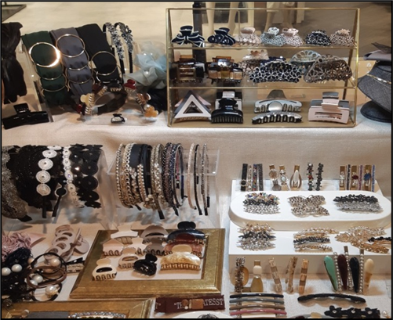

Slide 5
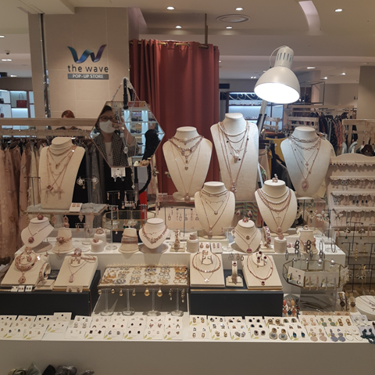

Slide 6
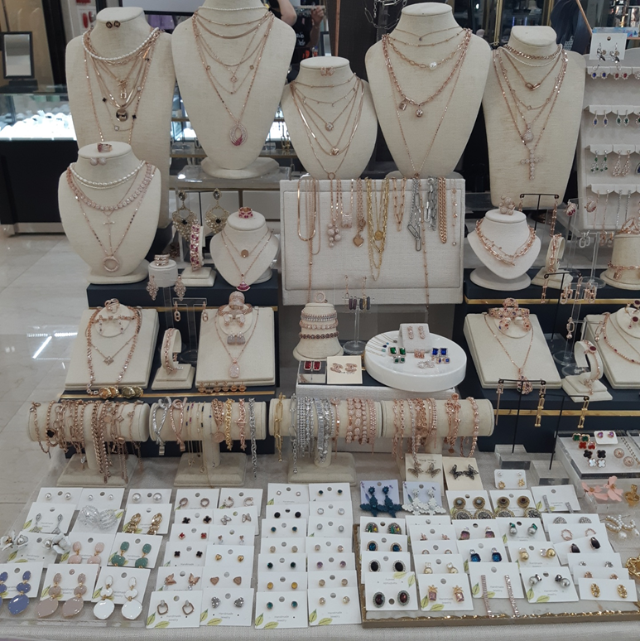
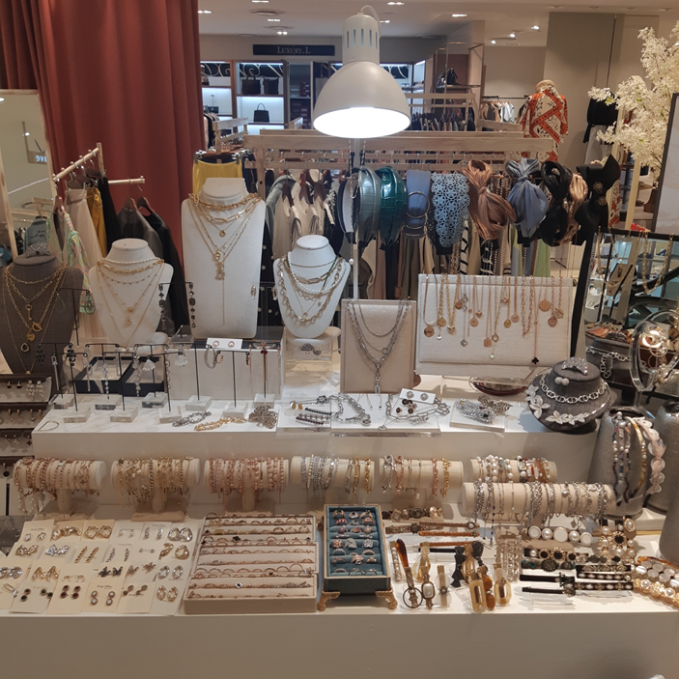

Slide 7
